Slide 1
«Применение здоровьесберегающих технологий через проведение физминуток на уроках»
Смирнова Н.С.
Архангельск 2013

Slide 2
Здоровье - состояние
полного физического, духовного и социального благополучия", а не только отсутствие
болезней и физических дефектов. . Здоровье во все времена считалось высшей ценностью,
основой активной творческой жизни, счастья, радости и благополучия человека. В
современном обществе оно становится еще и условием выживания. Одно из современных
определений здоровья дается как способность адаптироваться, приспосабливаться к
жизни.

Slide 3
Факторы школьной жизни, которые оказывают разрушающее воздействие на здоровье детей.
инструктивно-программирующие методики
*продолжительное воздействие на детей
школьной среды: закрытые помещения, ограниченные пространства, заполненные
однообразными искусственно созданными элементами
*чрезмерное увлечение методиками "интеллектуального" развития в
ущерб чувственному, эмоционально-образному

Slide 4
Физкультминутки – естественный элемент урока в начальных классах, который обусловлен физиологическими потребностями в двигательной активности детей. Они помогают снять статическое утомление различных мышц, ослабить умственное напряжение, снять зрительное утомление. Часто упражнения для физкультминутки органически вплетаются в канву урока. Использование физкультминуток позволяет использовать оставшееся время урока гораздо интенсивнее и с большей результативностью учебной отдачи учащихся.

Slide 5
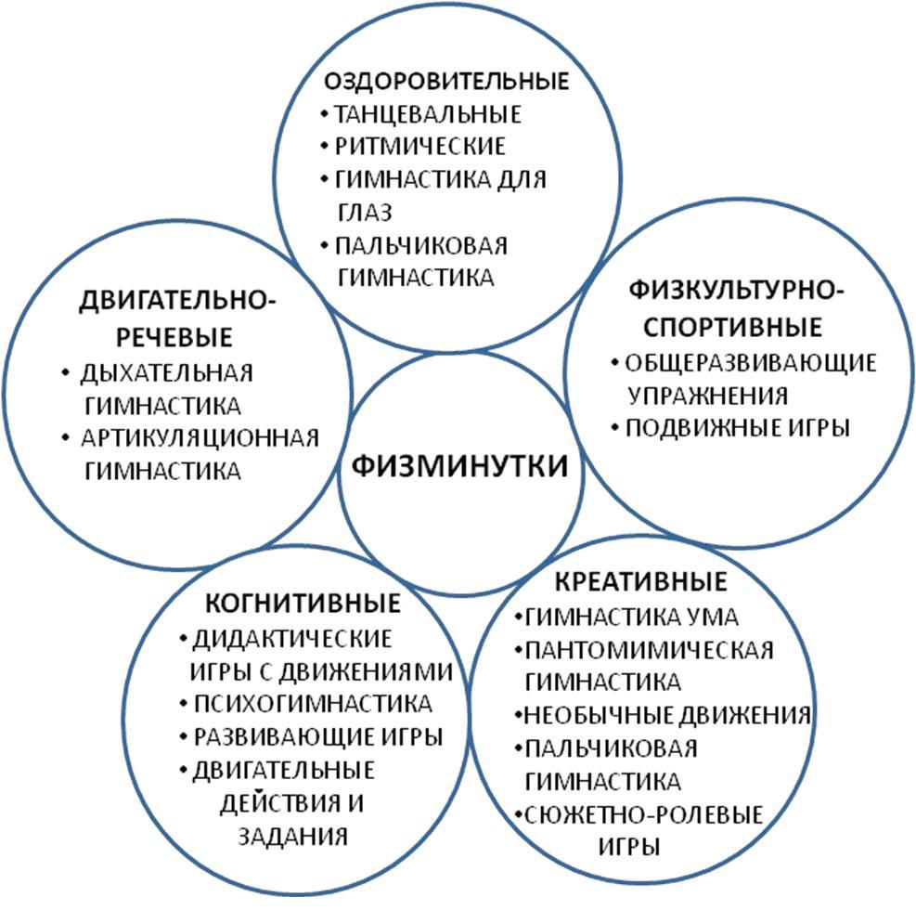

Slide 6
Возможные ошибки при использовании физкультминуток:
Подбор упражнений без учета вида деятельности на данном уроке;
Увеличение или уменьшение продолжительности упражнений (без принятия во внимание степени утомления детей);
Выполнение движений с недостаточной амплитудой.

Slide 7
Оздоровительные. Пальчиковая гимнастика.
Раз, два, три, четыре, пять! (Хлопают в ладоши.)
Вышли пальцы погулять.
Этот пальчик — самый сильный, (Поочередный массаж
Самый толстый и большой. пальцев.)
Этот пальчик для того,
Чтоб показывать его.
Этот пальчик — самый длинный,
И стоит он в середине.
Этот пальчик — безымянный,
Избалованный он самый.
А мизинчик, хоть и мал,
Очень ловок и удал!

Slide 8
Упражнение «МОЯ СЕМЬЯ»
Раз, два, три, четыре! Кто живет в моей квартире? Раз, два, три, четыре, пять, Всех могу пересчитать. Папа, мама, брат, сестренка, Кошка Муся, два котенка, Мой щегол, сверчок и я – Вот и вся моя семья. | Хлопки в ладоши. Сжать, разжать кулачки. Хлопки в ладоши. Сжать, разжать кулачки. Поочередно соединять кончик каждого пальца с большим. Хлопки в ладоши.

Slide 9
Гимнастика для глаз
1. Вверх-вниз, влево-вправо.
Двигать глазами вверх-вниз, влево-вправо. Зажмурившись, снять напряжение, считая до десяти.
2. Круг.
Представить себе большой круг. Обводить его глазами по часовой стрелке, потом против часовой стрелке.
3. Квадрат.
Предложить детям представить себе квадрат. Переводить взгляд из правого верхнего угла в левый нижний – в левый верхний, в правый нижний. Ещё раз одновременно посмотреть в углы воображаемого квадрата.

Slide 10
Ах, как долго мы писали.
Ах, как долго мы писали,
Глазки у ребят устали.
{Поморгать глазами.)
Посмотрите все в окно,
(Посмотреть влево - вправо.)
Ах, как солнце высоко.
{Посмотреть вверх.)
Мы глаза сейчас закроем,
(Закрыть глаза ладошками.)
В классе радугу построим, вверх по радуге пойдем,
{Посмотреть по дуге вверх вправо и вверх - влево.)
Вправо, влево повернем, а потом скатимся вниз,
(Посмотреть вниз.)
Жмурься сильно, но держись.
{Зажмурить глаза, открыть и поморгать им.)

Slide 11
ТАНЦЕВАЛЬНЫЕ ФИЗМИНУТКИ Мы ногами топ-топ, Мы руками хлоп-хлоп, А потом прыг-скок И ещё разок. А потом вприсядку, А потом вприсядку, А потом вприсядку, И снова - по порядку. Побежим мы по дорожке Раз, два, три! И похлопаем в ладошки Раз, два, три! И покрутим головами Раз, два, три! Все танцуйте вместе с нами Раз, два, три!

Slide 12
Двигательно-речевые физкультминутки
Упражнение «Мой брат»
Есть у меня братишка,
Смешной такой мальчишка!
Мне во всем он подражает
И ни в чем не уступает.
Если мы играем в мячик,
Я скачу, он тоже … (скачет),
Я сижу, и брат … (сидит),
Я бегу, и он … (бежит),
Мяч беру, и он … (берет),
Мяч кладу, и он … (кладет),
Куст стригу, и он … (стрижет)!

Slide 13
Упражнения для профилактики нарушений осанки
У меня спина прямая
У меня спина прямая,
(Ходьба на месте, руки за спину.)
Я наклонов не боюсь:
(Наклон вперед.)
Выпрямляюсь, прогибаюсь,
(Наклон назад, выпрямиться.) Поворачиваюсь.
(Повороты туловища.)
Раз, два. три. четыре.
Три. четыре, раз. два.
(Наклон вперед и выпрямиться.)
Я хожу с осанкой гордой.
(Повороты туловища.)
Прямо голову держу,
(Наклон вперед и выпрямиться.)
Никуда я не спешу.
(Ходьба на месте, руки за спину.)
Раз. два. три. четыре,
(Повороты туловища.)
Три. четыре, раз, два.
(Ходьба на месте, руки за спину.)
Я могу и поклониться.
(Поклон и…

Slide 14
Физкультурно-спортивные.
Подвижные игры.
Это могут быть игры с мягким мячом. Игра может проходить в виде закрепления изученного материала по аналогии игры “Съедобное – несъедобное”, упражнения на координацию движения.
Общеразвивающие упражнения.
Раз – согнуться, разогнуться. Два – нагнуться, потянуться. Три – в ладоши три хлопка, Головою три кивка.

Slide 15
Когнитивные.
Дидактические игры с движениями.
Например, при показе иллюстрации или названии предмета дети выполняют определенные упражнения. Игра “Умный светофорик” – красный цвет – дети стоят, желтый – сидят за партой, зеленый – шаг на месте, “Зверь-птица-рыба”
Двигательные действия и задания.
Физминутка включает в себя элементы мыслительной деятельности и упражнения, направленные на снятие усталости с определенной группы мышц, например: “Сколько будет 3+2, столько раз присесть, а 9 – 5, столько раз наклонить голову влево…”
Развивающие игры.
Игры на развитие познавательных процессов, памяти, воображения, внимания, нахождения различий, сравнения, объединения в целое, выделение противоположностей. Упражнение “Покажи фигуру”, например: “Круг какой? А квадрат какой?” – дети показывают, игры “Летим – плывем” – соотнесение действия с изображенным предметом, “Большой – маленький”.

Slide 16
Спасибо!

